Slide 1
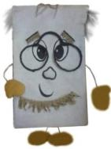
Первые художники
Кружок «Сказки дядюшки Холста»
Автор: Волкова Елена Николаевна
Воспитатель
МБДОУ д/с № 7 г.Зеленогорск
Notes:
Для перехода к следующему слайду щелкните мышью в любом месте фона слайда.

Slide 2



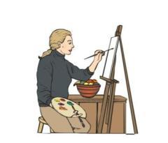



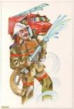

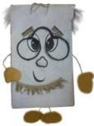
Художник
Notes:
Анимация начинает работать по щелчку мыши.
Нажмите на каждое из изображений, если необходимо показать его более крупно (переход по гиперссылке).
Для перехода к следующему слайду щелкните мышью в любом месте фона слайда.

Slide 3
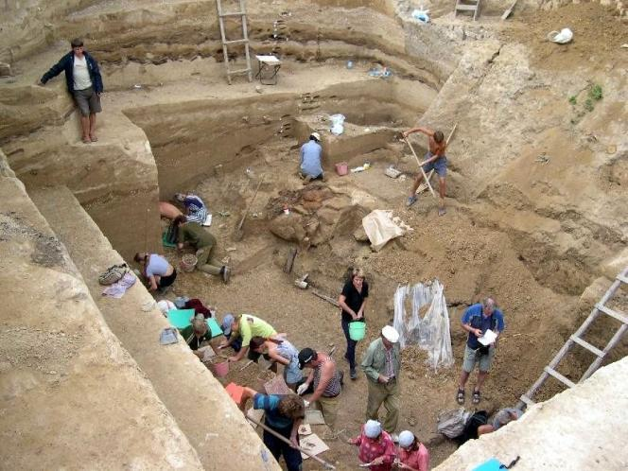
Археология
Notes:
Анимация начинает работать по щелчку мыши.
Нажмите на каждое из изображений, если необходимо показать его более крупно (переход по гиперссылке).
Для перехода к следующему слайду щелкните мышью в любом месте фона слайда.

Slide 4
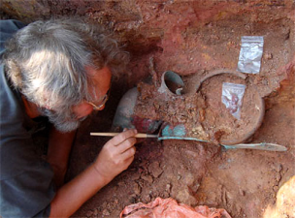
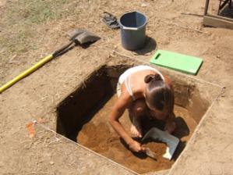
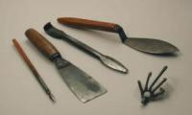
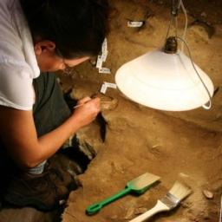
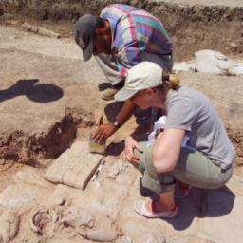
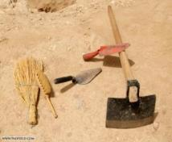
Инструменты археолога
Notes:
Анимация начинает работать по щелчку мыши.
Нажмите на каждое из изображений, если необходимо показать его более крупно (переход по гиперссылке).
Для перехода к следующему слайду щелкните мышью в любом месте фона слайда.

Slide 5
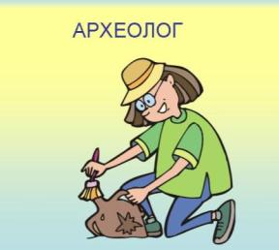


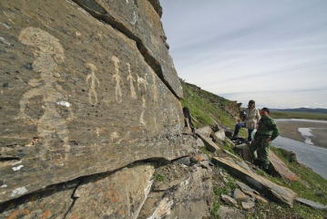
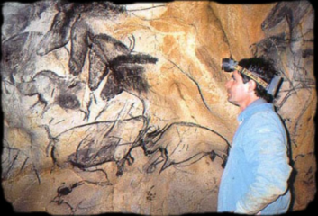
Археолог
Notes:
Анимация начинает работать по щелчку мыши.
Нажмите на каждое из изображений, если необходимо показать его более крупно (переход по гиперссылке).
Для перехода к следующему слайду щелкните мышью в любом месте фона слайда.

Slide 6
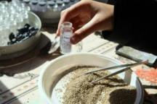

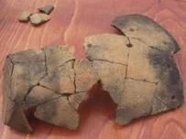
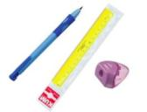


Археолог
Notes:
Анимация работает по щелчку мыши.
Для перехода к следующему слайду щелкните мышью в любом месте фона слайда.

Slide 7
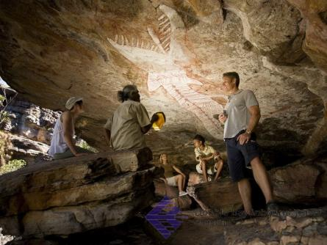
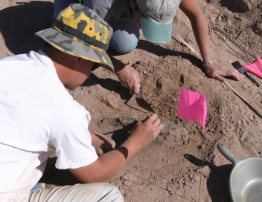
Археолог
терпение
аккуратность
ответственность
увлеченность
любовь к истории
Notes:
Анимация работает по щелчку мыши.
Для перехода к следующему слайду щелкните мышью в любом месте фона слайда.

Slide 8
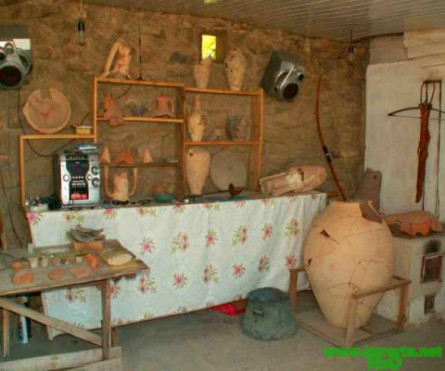
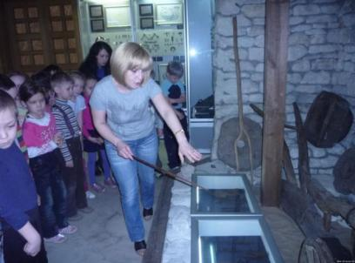
Музей
Notes:
Анимация работает по щелчку мыши.
Для перехода к следующему слайду щелкните мышью в любом месте фона слайда.

Slide 9
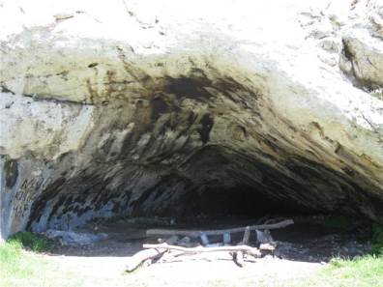
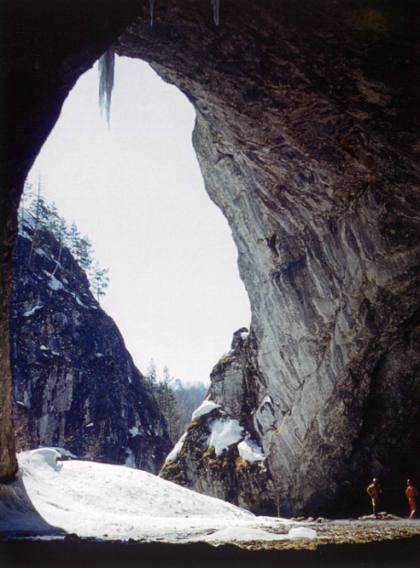
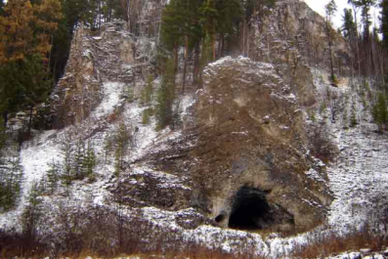
Notes:
Анимация работает по щелчку мыши.
Для перехода к следующему слайду щелкните мышью в любом месте фона слайда.

Slide 10
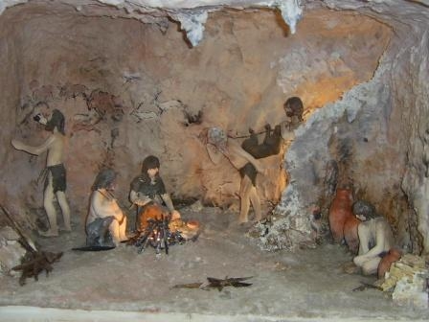

Notes:
Анимация работает по щелчку мыши.
Для перехода к следующему слайду щелкните мышью в любом месте фона слайда.

Slide 11
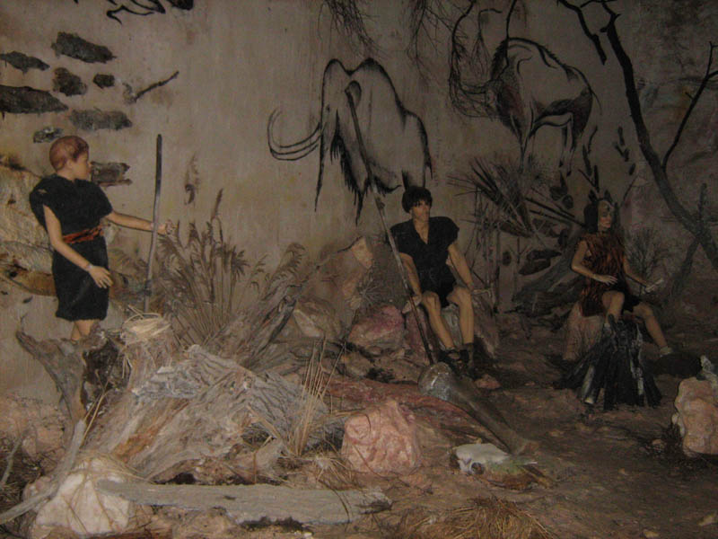
Notes:
Анимация работает по щелчку мыши.
Для перехода к следующему слайду щелкните мышью в любом месте фона слайда.

Slide 12
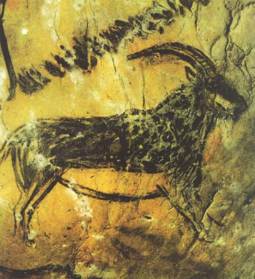
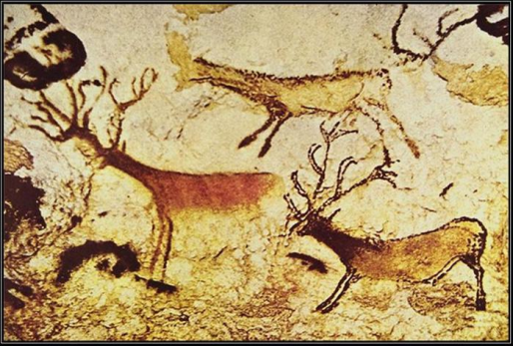
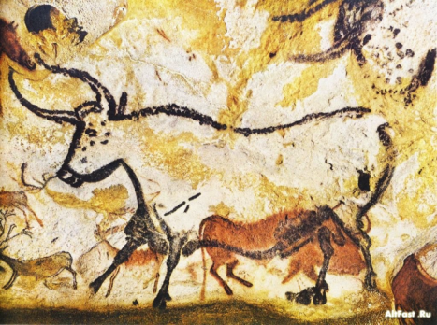
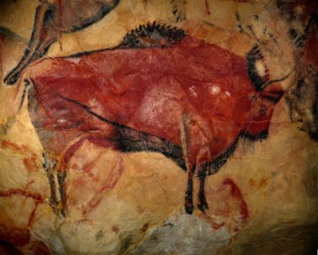

Notes:
Анимация работает по щелчку мыши.
Для перехода к следующему слайду щелкните мышью в любом месте фона слайда.

Slide 13
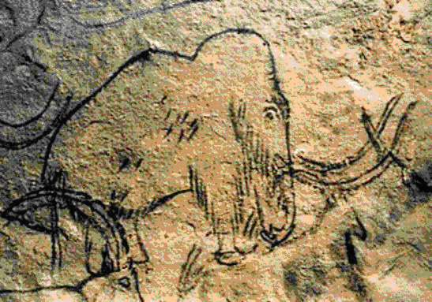
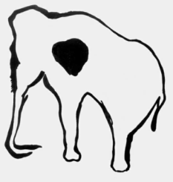
Notes:
Анимация работает по щелчку мыши.
Для перехода к следующему слайду щелкните мышью в любом месте фона слайда.

Slide 14
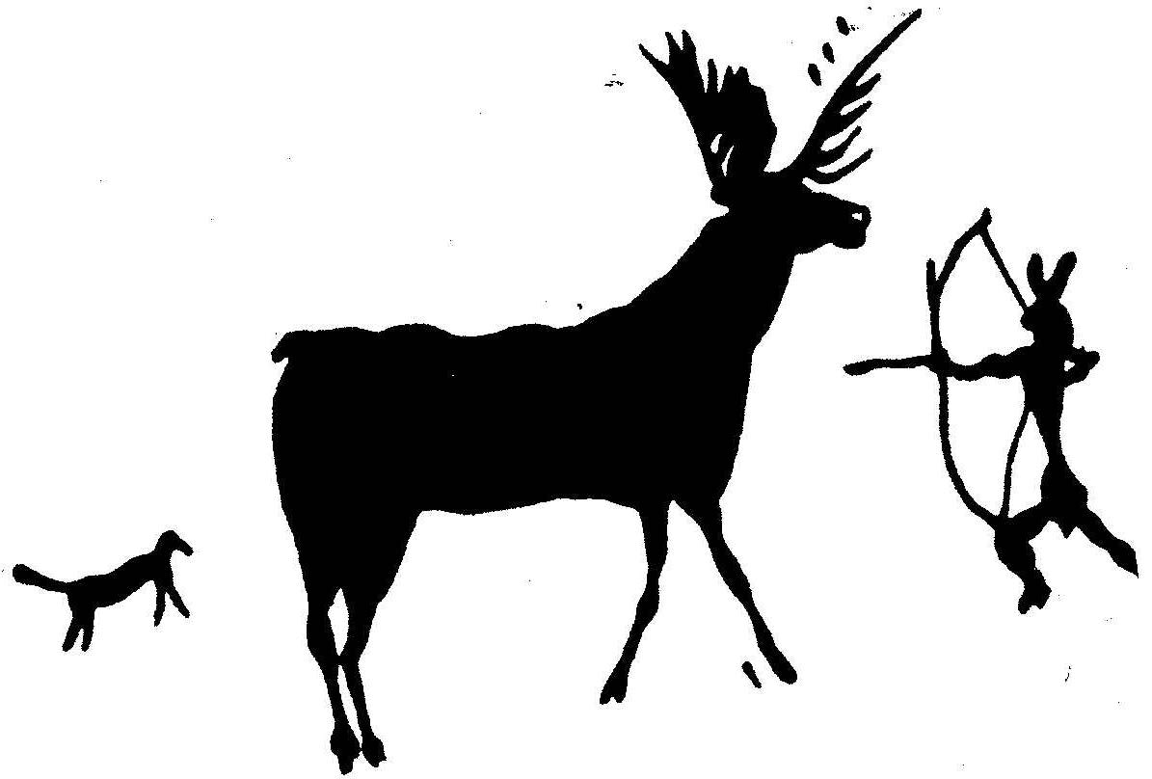
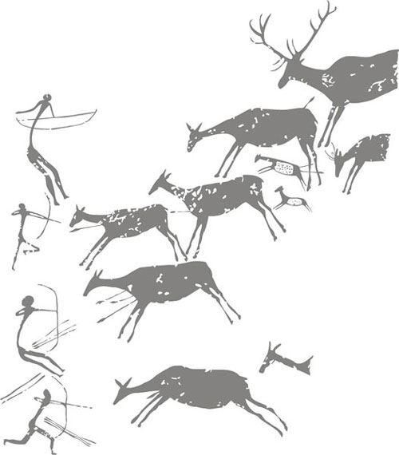
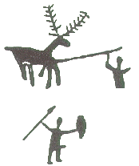
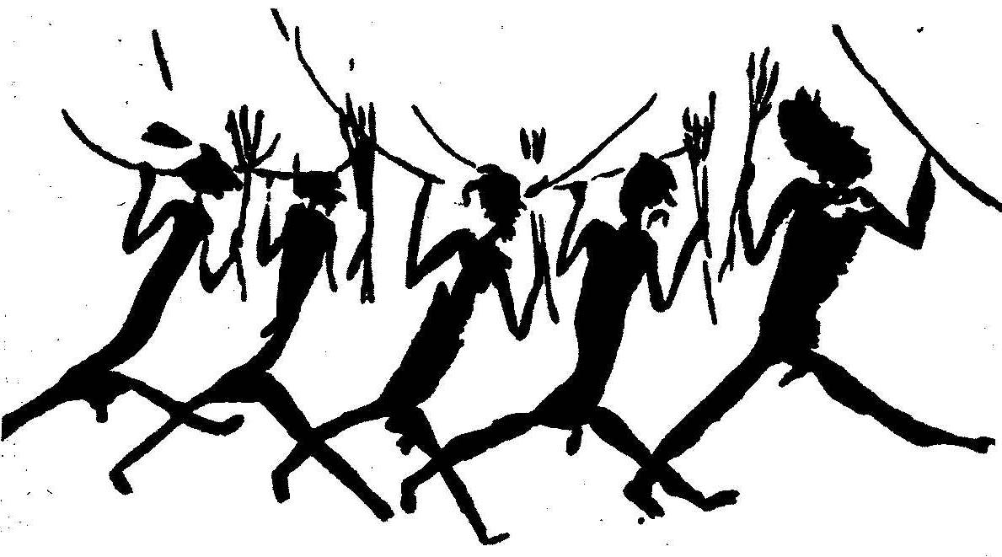
Notes:
Анимация работает по щелчку мыши.
Для перехода к следующему слайду щелкните мышью в любом месте фона слайда.

Slide 15
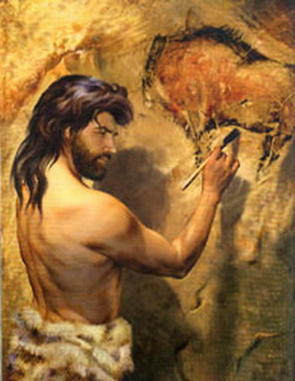

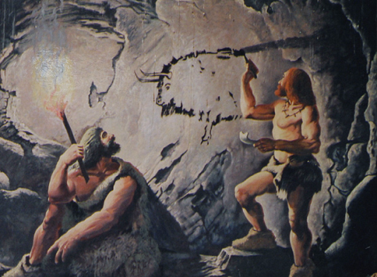
Notes:
Анимация работает по щелчку мыши.
Для перехода к следующему слайду щелкните мышью в любом месте фона слайда.

Slide 16
Интернет - ресурсы
http://900igr.net/prezentatsii/chelovek/Professii-5.files/024-Arkheolog.html
http://www.yugopolis.ru/news/science/2010/08/12/5004/raskopki
http://kidsrisunki.ru/risunki-professii.html
http://detirisuyut.ru/professii-risunki-dlya-detey.html
http://raskrashkirus.ru/professiya-v-kartinkah.html
http://go.utmn.ru/?p=5447
http://kp.ru/daily/24614.5/783135/
http://www.yugopolis.ru/news/science/2010/08/12/5004/raskopki
http://www.yugopolis.ru/news/science/2011/01/19/11698/raskopki-anapa-arheologiya
http://www.ligis.ru/news/132.htm
http://www.vokrugsveta.ru/news/10312/
http://forum.xlegio.ru/forums/thread-view.asp?tid=8040&mid=115307
http://dou-52.ucoz.ru/news/deti_mbdou_detskij_sad_52_solnechnaja_poljanka
http://gubkin.info/nauka/46631-russkie-geny-v-mirovoj-istorii-poslednie.html
http://gorodtsov.narod.ru/images/01.html
http://www.padfield.com/bible-times/archaeology/index.html
http://republic.com.ua/article/23488-old.html
http://tarodux.narod.ru/weather.html
http://twibix.ru/10
http://levoruchka.ru/market/stationery/kits/kit_3objects/
http://baby-toy.net/240-risovanie?p=15
http://detayistanbul.com.tr/canon-eos-60d-camera-review&page=5
http://blog.22design.ru/2006/08/blog-post_30.html
http://www.infox.ru/science/past/2012/02/08/Gyenyetiki_opublikov.phtml
http://www.puzzlesgallery.com/postcard.img642.html?l=russian
http://raskrashkirus.ru/risunki-naskalnoy-givopisi.html
http://900igr.net/kartinki/mkhk/Iskusstvo-i-dukhovnaja-zhizn/005-Tesnaja-svjaz-s-mag
http://detirisuyut.ru/pervobitnaya-gizn-s-kartinkami.html
http://900igr.net/fotografii/istorija/Drevnie-ljudi/018-Pervye-khudozhniki-Zemli.html
http://detirisuyut.ru/pervobitniy-hudognik.html
http://900igr.net/datai/istorija/Pervobytnaja-istorija/0009-015-Pervobytnaja-istorija-dlilas-sotni-tysjach-let.jpg[/img][/url
http://prirodniki.ru/st52.htm
http://detirisuyut.ru/raskraska-pervobitnie-lyudi-v-peshchere.html
http://catsvarions.mindmix.ru/
http://www.pr.uz/istoriya-reklami/65
http://news.students.ru/index.php?newsid=11233
http://blog.i.ua/community/1952/729690/
http://detirisuyut.ru/pervobitniy-chelovek-raskraski.html
http://genn-mikheev.narod2.ru/yazik_fotografii/arhetipi/
http://www.school.edu.ru/projects/mhk/types/painting/pervobyt/V1_04/index.htm

